Slide 1

Operating System Lab 1-1
黄渝光 白广通

Slide 2

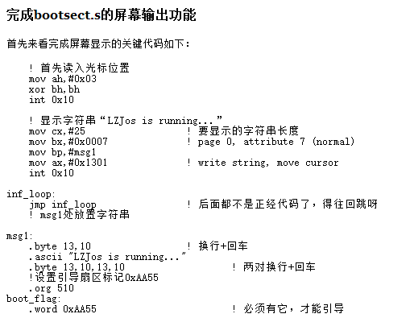
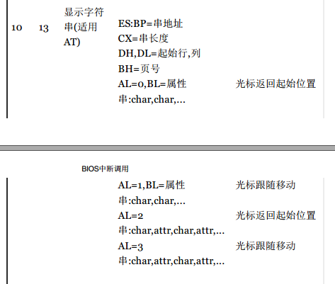
改写bootsect.s主要完成如下功能
bootsect.s能在屏幕上打印一段提示信息“XXX is booting...”，其中XXX是你给自己的操作系统起的名字，例如LZJos、Sunix等（可以上论坛上秀秀谁的OS名字最帅，也可以显示一个特色logo，以表示自己操作系统的与众不同。）

Slide 3
现在有两个文件都要编译、链接。一个个手工编译，效率低下，所以借助Makefile是最佳方式
Bootsect.c删除与system有关的代码

Slide 4

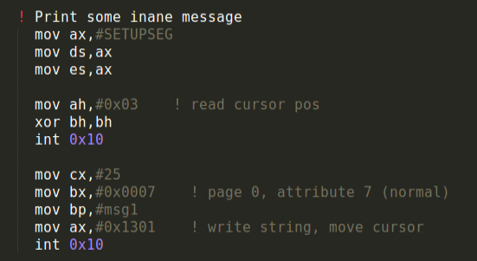
bootsect.s能完成setup.s的载入，并跳转到setup.s开始地址执行。而setup.s向屏幕输出一行"Now we are in SETUP"

Slide 5
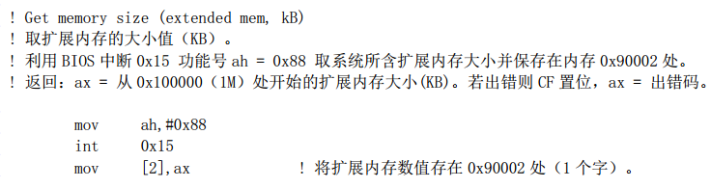
setup.s能获取至少一个基本的硬件参数（如内存参数、显卡参数、硬盘参数等），将其存放在内存的特定地址，并输出到屏幕上

Slide 6
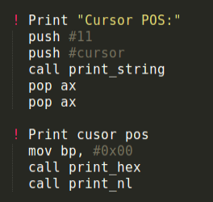
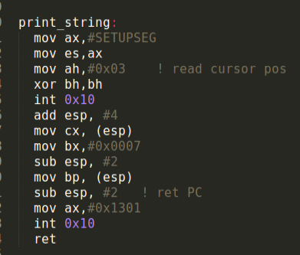
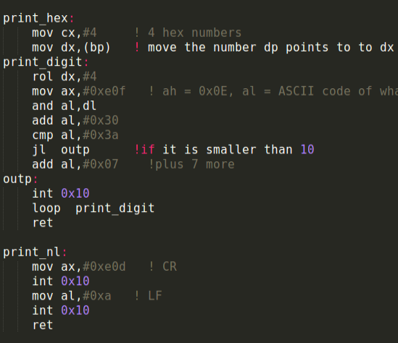
setup.s不再加载Linux内核，保持上述信息显示在屏幕上即可
删除无用代码不再加载Linux内核
死循环保持上述信息

